Slide 1




Odnawialne źródła energii
Program Ekopracownie – Zielone Serce Szkoły

Slide 2
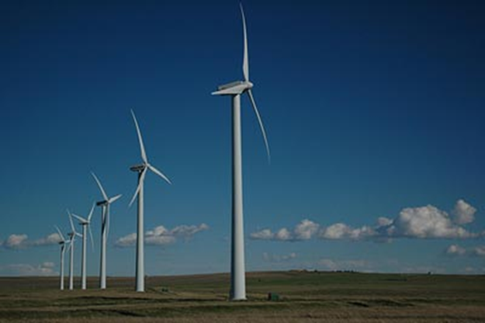
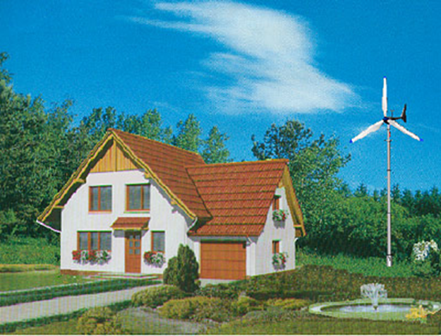
Energia wiatru
Energia wiatru powstaje dzięki różnicy temperatur mas powietrza, spowodowanej nierównym nagrzewaniem się powierzchni Ziemi.
Turbina wiatrowa uzyskuje swoją moc poprzez konwersję wiatru poprzez moment obrotowy działając na łopaty wirnika produkując energię elektryczną.
Turbiny wiatrowe mogą być budowane i na lądzie, i na wodzie tzw. off-shore, przy czym większy uzysk energii jest możliwy na farmach morskich oraz ich lokalizacja jest mniej kłopotliwa dla skupisk ludzkich, jednak przyłączenie do sieci takiej elektrowni jest bardziej skomplikowane.

Slide 3
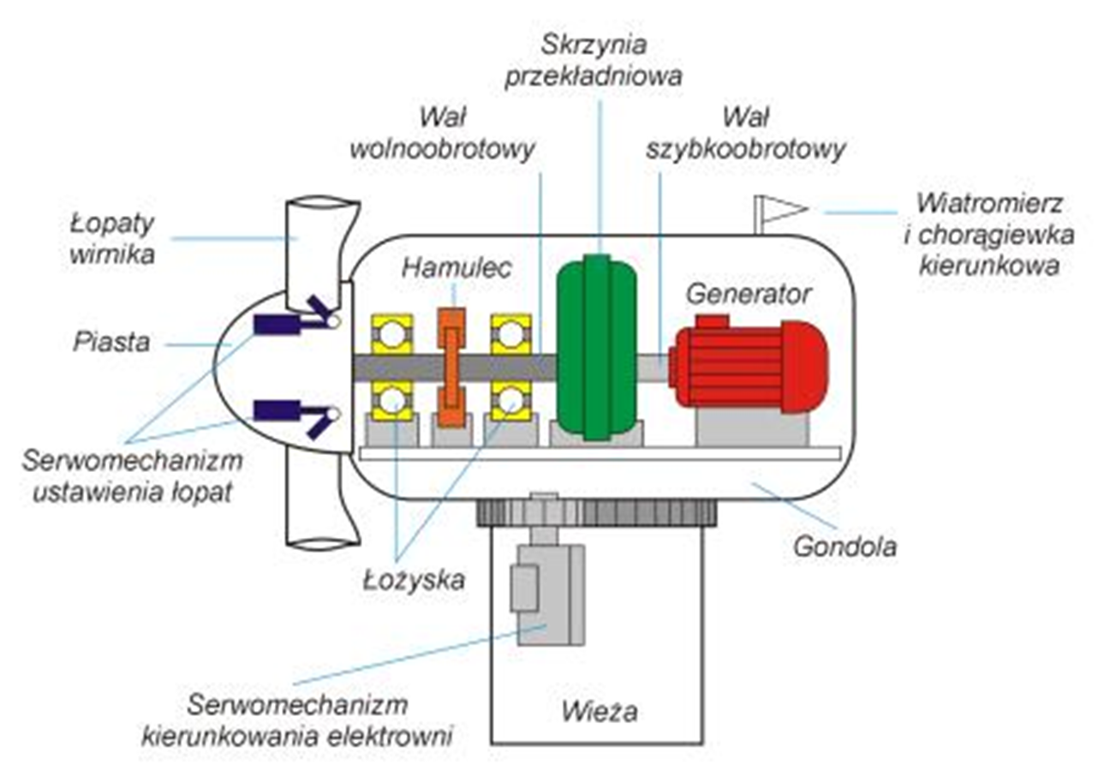
Uproszczony schemat budowy turbiny wiatrowej

Slide 4
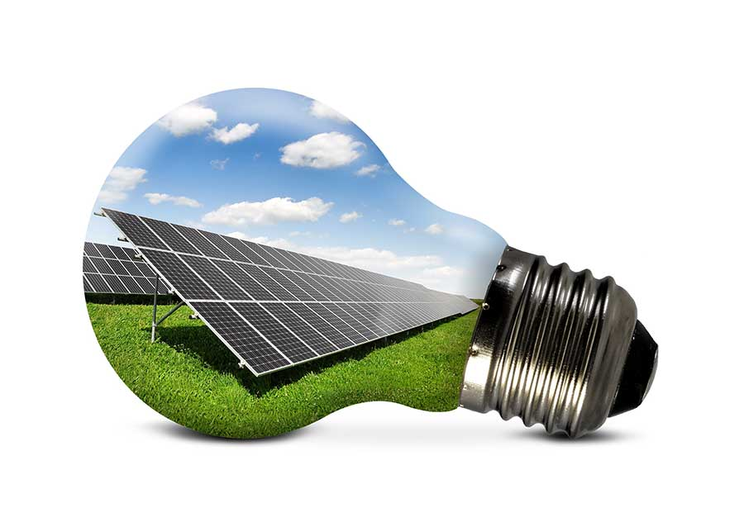
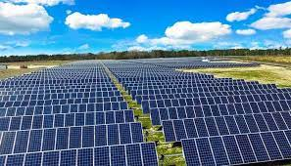
Energia Słońca (solarna)
Energia słoneczna to inaczej promieniowanie elektromagnetyczne Słońca, które dociera do całej powierzchni Ziemi.
Jest niezbędne do życia i wszystkich procesów zachodzących na naszej planecie, zapewnia m.in. wzrost roślin.
Dzięki rozwojowi technologii, przede wszystkim w obszarze energetyki, stała się jednym z najważniejszych odnawialnych źródeł energii. Wykorzystuje się ją przede wszystkim do wytwarzania prądu (fotowoltaika), a także ciepła (kolektory słoneczne).

Slide 5
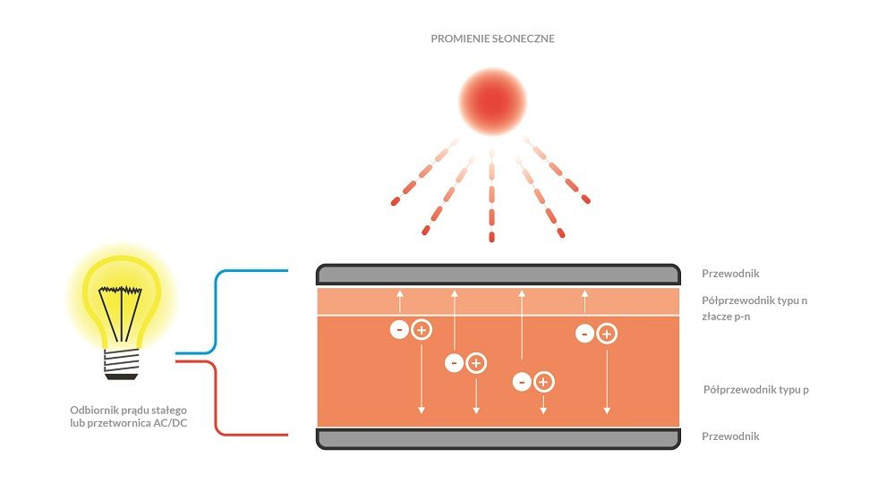
Technologie energii słonecznej

Slide 6
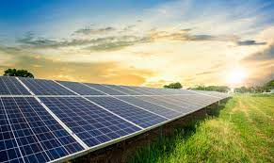
Fotowoltaika

Slide 7
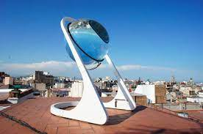
Skupianie światła słonecznego

Slide 8
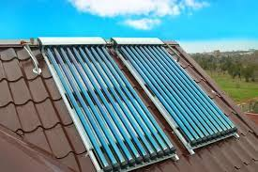
Technologie energii słonecznej termicznej (kolektory słoneczne)

Slide 9
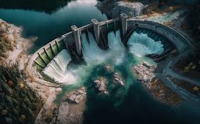
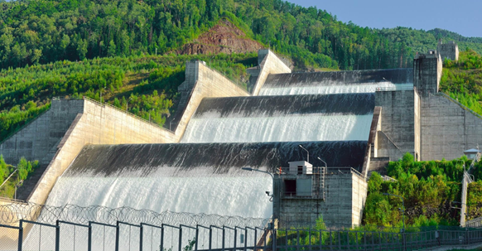
Energia wodna
Energetyka wodna to pozyskiwanie energii wód
i przekształcenie jej na energię mechaniczną przy
użyciu turbin wodnych,
a następnie na energię elektryczną dzięki hydrogeneratorom.
  Obecnie hydroenergetyka
  zajmuje się głównie wykorzystaniem wód
  o dużym natężeniu przepływu
  i znacznej różnicy poziomów.
  Uzyskuje się to poprzez
  spiętrzenie górnego poziomu wody.

Slide 10
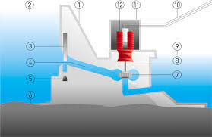

Slide 11
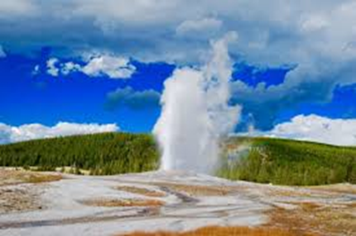
Energia geotermalna
Energia geotermalna polega na wykorzystaniu energii cieplnej ziemi do produkcji energii cieplnej i elektrycznej. Uzyskiwana jest ona poprzez odwierty do naturalnie gorących wód podziemnych.
Źródła o wysokiej temperaturze wykorzystywane są w specjalnych instalacjach do produkcji energii elektrycznej, a także ciepła.

Slide 12
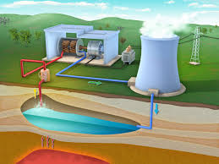
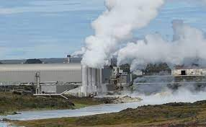

Slide 13
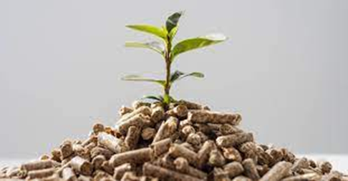
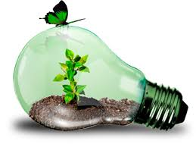
Biomasa
Biomasa to ulegającą biodegradacji część produktów, odpadów lub pozostałości pochodzenia biologicznego z rolnictwa, w tym substancje roślinne i zwierzęce, leśnictwa i związanych działów przemysłu, w tym rybołówstwa i akwakultury, przetworzoną biomasę, w szczególności w postaci brykietu, peletu, toryfikatu i biowęgla.
Energię Biomasy można klasyfikować na wiele sposobów. Biorąc pod uwagę jej pochodzenie, wyróżniamy biomasę leśną, rolną lub w postaci odpadów organicznych.

Slide 14
